Slide 1

PRESENTATION DES CAS
https://www.impactfrance.eco/impact40

Slide 2

Travail a faire
Vous avez été nommé Directeur Marketing de l ’entreprise choisie sur https://www.impactfrance.eco/impact40.
Votre CEO vous demande de travailler sur les sujets suivants :
SEANCE 1 et 2
  Résumez le métier de l’entreprise que vous avez choisie. Vous présenterez son marché, ses produits, sa ou ses cibles, ses consommateurs, sa zone géographique. Vous pourrez faire un canvas via https://bpifrance-creation.fr/moment-de-vie/business-model-canvas-outil-incontournable-createur. Adoptez une posture prospective :
    Vous essayerez d’imaginer la croissance du marché, le profil de ses consommateurs dans les 5 ans qui viennent. Vous baserez votre réflexion sur des chiffres et la détection de tendances de consommation. Vous pourrez vous aider de Google Trends.
  Allez sur https://www.gartner.com/en/articles/what-s-new-in-the-2023-gartner-hype-cycle-for-emerging-technologies
    Où se situe sur l’Hype Cycle sa technologie ? Justifiez votre réponse.
    Concevez le Persona de votre entreprise, allez sur https://www.hubspot.com/make-my-persona
SEANCE 3
  Remplissez les 5 forces de Porter pour cette entreprise (Figure 1)
  Identifiez les potentiels concurrents de l’entreprise. Dressez un mapping concurrentiel de l’entreprise et de ses concurrents (vous êtes libres de choisir les abscisses et les ordonnées). Justifiez vos choix.
  Synthétisez la stratégie marketing de l’entreprise. Vous vous aiderez du document « Construire une stratégie marketing efficace, le guide ultime ».

Slide 3

Travail a faire (Suite)
SEANCE 4 et 5
  Analysez la communication de l’entreprise :
    Positionnement
    Accroche
    Média
    Estimations budgétaires
    KPI utiles en vous aidant de https://blog.hubspot.fr/marketing/kpis-marketing-15-indicateurs-cles-a-suivre-absolument
  Vous décidez de monter un programme d’employee-advocacy. Allez sur https://www.hootsuite.com/social-media-tools/employee-advocacy-calculator. Qu’en concluez-vous ?
SEANCE 6 et 7
  Vous n’êtes pas satisfait du site Internet. Pratiquez un audit de site en utilisant https://fr.semrush.com/projects/ et https://answerthepublic.com/ ( découvrez ce que les internautes tapent sur le secteur sur lequel vous vous lancez – sélectionnez des idées de mots clé pour votre entreprise). Vous irez également sur SIMILARWEB.
  Vous ferez des recommandations à votre CEO sur votre SEO
  Réalisez une maquette en prenant en compte votre bilan SEO. Vous pourrez choisir le CMS Wix.
  Vous décidez de trouver des idées plus percutantes pour votre blog. Allez sur https://www.hubspot.com/blog-topic-generator, sélectionnez 5 idées de blog en tapant les 5 mots clé qui correspondent à votre activité.

Slide 4
Travail a faire (Suite)
SEANCE 8
Vous décidez de recruter un influenceur BtoB. Choisissez un influenceur existant. Justifiez votre choix (ligne éditoriale de l’influenceur, profil, réseau social utilisé…). Allez sur Talkwalker, ouvrez un compte en accès libre. Cherchez un influenceur sur votre thématique.
Allez sur ChatGPT. Demandez lui de vous aider à imaginer un produit pouvant compléter votre offre. Vous travaillerez sur un prompt spécifique.
Allez sur https://app.leonardo.ai/ ou sur Dalle e et réalisez une campagne publicitaire sur ce nouveau produit (affiche)

Slide 5
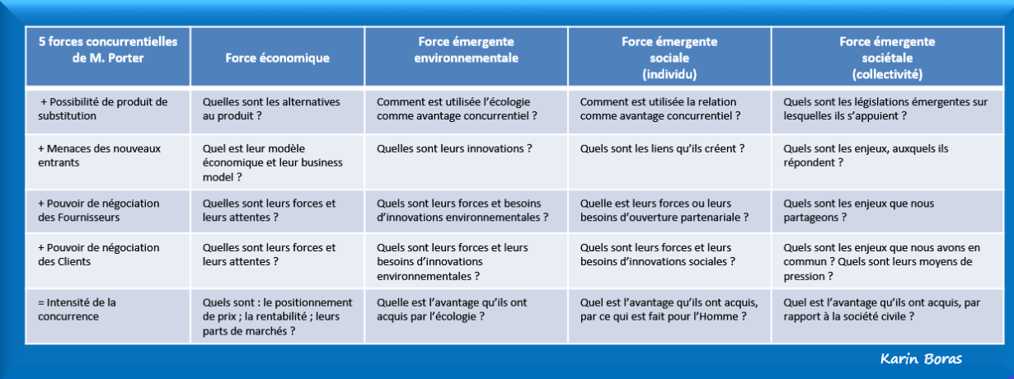
LES 5 FORCES DE PORTER (figure 1)

Slide 6
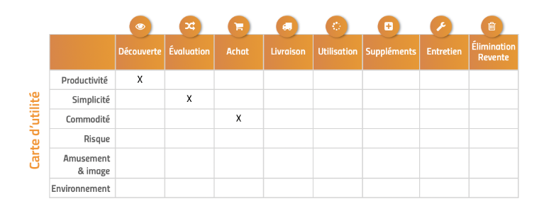
Le tableau des utilites (Kim et Mauborgne)

Slide 7
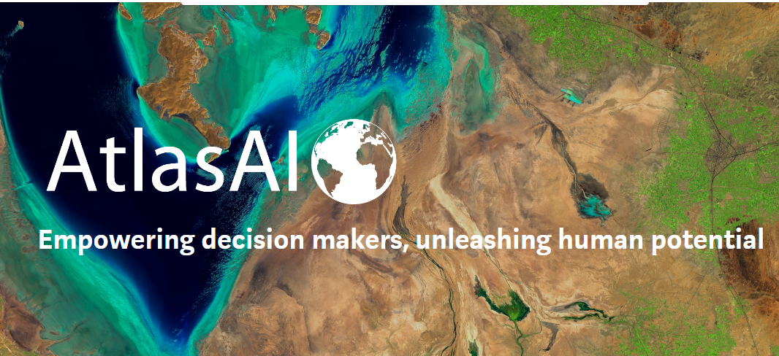
ATLAS AI
https://www.atlasai.co/

Slide 8

Dressx, https://dressx.com/
https://www.youtube.com/watch?v=L99HPna3zas&ab_channel=DRESSX

Slide 9

Firstplanit, https://www.firstplanit.com/
https://www.youtube.com/watch?v=FQHsq4DLWKo&ab_channel=firstplanit

Slide 10
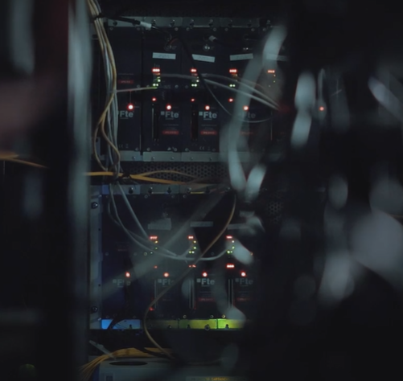
Neoplant, https://neoplants.com/
https://www.youtube.com/watch?v=V-wD3UH-p1k&ab_channel=Calipia

Slide 11

Vigilent, https://www.vigilent.com/
https://www.vigilent.com/vigilentexplained/

Slide 12

TECOM, https://www.te.com/fr/home.html
https://www.youtube.com/watch?v=e_cIrtdNHdk&ab_channel=TEConnectivity

Slide 13
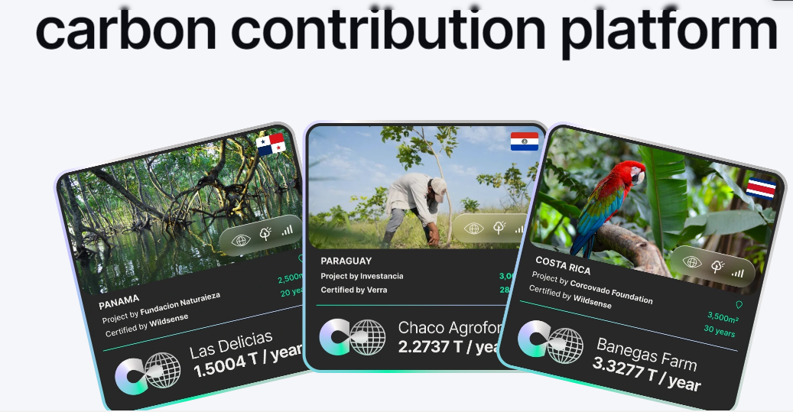
Carbonable, https://www.carbonable.io/
https://www.youtube.com/watch?v=5dZrROBmfKU&ab_channel=Carbonable

